Slide 1
ZINĀŠANU PĀRNESES PASĀKUMI
MEŽA ĪPAŠNIEKIEM KLP STRATĒĢISKĀ PLĀNA 2023 – 2027 IETVARĀ, PASĀKUMU LĪDZŠINĒJĀ NORISE
Raimonds BĒRMANIS
Latvijas Lauku konsultāciju un izglītības centrs
Meža konsultāciju pakalpojumu centrs
www.mkpc.llkc.lv
Mežsaimniecības konference meža īpašniekiem 2022
23 I 11 I 2022

Slide 2

INDIVIDUĀLAS KONSULTĀCIJAS MEŽA ĪPAŠNIEKIEM
LAP 2014.-2020. apakšpasākuma “Atbalsts konsultāciju pakalpojumu izmantošanas veicināšanai” ietvaros, pieejamas no 2018. gada līdz 2022. gada oktobrim;
Konsultācijas par meža apsaimniekošanu:
  dabisko dzīvotņu, savvaļas faunas un floras aizsardzību meža apsaimniekošanā;
  putniem saudzīgu meža apsaimniekošanu;
  meža apsaimniekošanu ūdens resursu aizsargjoslās;
  meža apsaimniekošanas ekonomiskajiem jautājumiem.
Periodā no 2020. gada MKPC šniegtās konsultācijas ir saņēmuši 862 meža īpašnieki, no kuriem 95 % ir meža īpašnieki fiziskas personas;
Reizi ceturksnī veicam telefonisku klientu aptauju, lai pārliecinātos par sniegto konsultāciju kvalitāti.

Slide 3
SNIEGTO KONSULTĀCIJU RAKSTUROJUMS
97% meža īpašnieki konsultāciju ietvaros saņēma arī konsultācijas par meža apsaimniekošanas ekonomiskajiem jautājumiem.

Slide 4
SNIEGTO KONSULTĀCIJU
KVALITĀTES NODROŠINĀŠANA
Sākot ar 2021. gadu, reizi ceturksnī veicam KP klientu telefoniski aptauju, ~ 20% apmērā no iepriekšējā ceturkšņa KP klientiem, aptverot visus konsultantus un konsultāciju jomas;
Aptaujā iekļauti sagatavoti jautājumi ar standartatbildēm, par apmierinātību ar konsultāciju sniegšanas laiku un kvalitāti, konsultāciju tālāku pielietošanu meža apsaimniekošanā par konsultāciju laikā saņemto vispārīgu informāciju un ieteikumiem meža apsaimniekošanā, par meža apsaimniekošanas jautājumiem kādiem vēl vēlētos saņemt konsultāciju, kā arī kur saņēma informāciju par KP iespēju;
2021. gada dati liecināja, 95% respondenti ir apmierināti ar kvalitāti, 95% iegūto informāciju izmanto meža apsaimniekošanā, taču ~ 20 % gadījumu jāuzlabo konsultāciju materiālu skaidrošanas darbs ar klientiem;
Aptaujas dati par 2022. gada trīs ceturkšniem liecina, ka klienti ir apmierināti ar konsultāciju sniegšanas laiku (viens repondents no 27 norāda, ka daļēji) un sniegto konsultāciju kvalitāti vērtē kā ļoti labu vai labu;
Par KP pasākumu uzzināja galvenokārt no MKPC konsultantiem vai Valsts meža dienestā;
Norisinās regulāras konsultantu apmācības, zināšanu uzturēšana, kā arī papildus divas konsultantu apmācības Somijā.

Slide 5
KONSULTĀCIJU NOVĒRTĒJUMS NO MEŽA ĪPAŠNIEKIEM
Daži rezumē no saziņas ar KP klientiem:
Ar visu apmierināts. Vairākas dienas pats bija ar konsultantu mežā. Konsultants pastāstīja gan par savvaļas putniem, gan par bioloģisko daudzveidību. Šī konsultācija iedvesmoja uz mežu raudzīties arī no citas puses (putni, bioloģiskā daudzveidība).
Tikai tās labākās atsauksmes. Ar konsultāciju kvalitāti apmierināts. Bija patīkami strādāt kopā ar MKPC konsultantu. Visu dokumentāciju nodeva un izskaidroja gan par putniem, gan par papildjautājumu;
KP ietvaros bija kopā mežā. KP projektu izmantojusi vairākas reizes. Pazīstams privātais vēlējās nopirkt cirsmu, bet nevarēja vienoties par apjomiem, tāpēc izmantoja KP. Novērtējums uz pusi lielāks nekā solīja privātais. Priecīga gan par KP, gan, ka uz e-pastu nāk dažādi uzaicinājumi uz semināriem, apmeklējumiem, mācībām. Noteikti izmantos MKPC pakalpojumus atkārtoti.
Ļoti priecīgs par šādām bezmaksas konsultācijām. Uzsvēra, ka novērtē neitrālus konsultantus, kas izstāsta jautājumus no visiem aspektiem. Ātri viss tika izdarīts. Ja būtu bijis LV, tad noteikti dotos ar konsultantu arī uz mežu, lai redzētu kā notiek darbi mežā. Pateicās, ka piezvanīja un apjautājās par KP.
Blakus īpašumam mazais ērglis, tāpēc nezināja kā apsaimniekot savu meža īpašumu (ko var un ko nevar darīt). Griezās pie MKPC konsultantiem. Ar konsultantu bija kopā mežā, kas pastāstīja interesējošos jautājumus par savvaļas putnu aizsardzību. Tagad ir zinošāks gan par meža apsaimniekošanu saistībā ar mazo ērgli, gan par to, ko mežā atstāt citu putnu vajadzībām.
Kā turpmāk vēlamās konsultācijas norāda par egļu astoņzobu mizgrauzi, meža ieaudzēšanu, meža atjaunošanu un kopšanu, rīcību vējgāžu platībās.

Slide 6
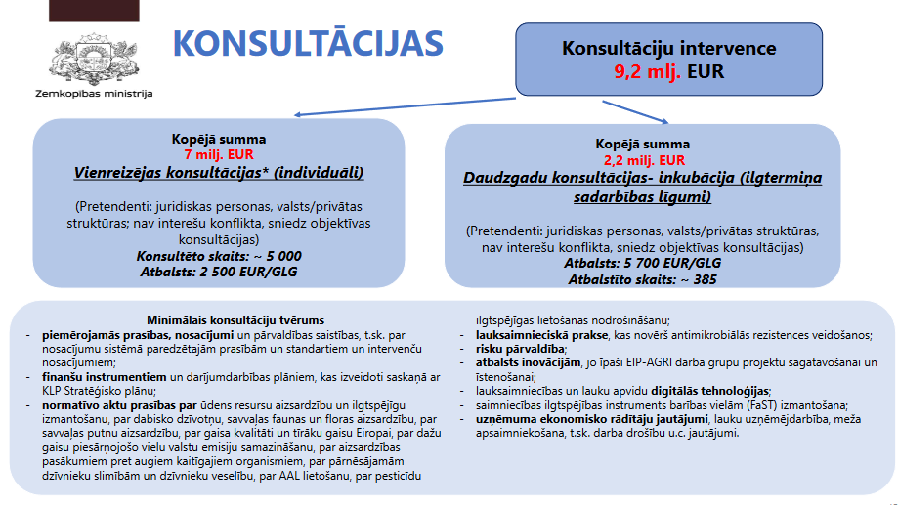

Kopējā lauksaimniecības politika Latvijā. Latvijas KLP Stratēģiskā plāna pasākumi no 2023. gada
(Zemkopības ministrija, 2022. gada septembris, oktobris).

Slide 7
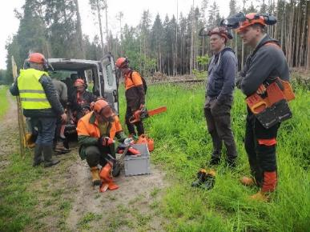
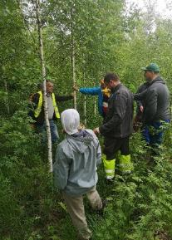
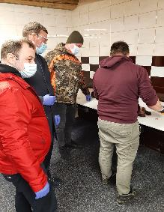
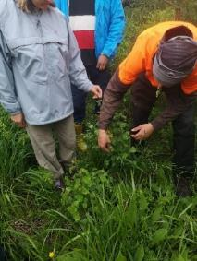
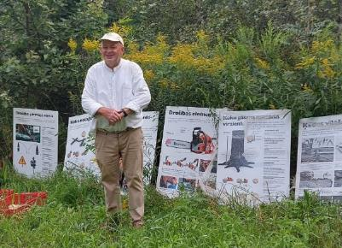
APMĀCĪBAS MEŽA ĪPAŠNIEKIEM
LAP 2014. – 2020. apakšpasākuma «Profesionālās izglītības un prasmju apguves pasākumi» ietvaros
Apmācības 2022. gadā:
12 grupas – pieprasītākās tēmas:
  Meža atjaunošana un ieaudzēšana CO₂ piesaistei, meža reproduktīvais materiāls;
  Savvaļas dzīvnieku slimības, medījuma gaļas higiēna un pārtikas drošība (arī post mortem mācības);
  Vidi saudzējoša meža apsaimniekošana privātajos mežos;
  Kokaugu audzēšana neizmantotās zemēs, plantāciju mežs.
203 mācību dalībnieki – meža īpašnieki, mednieki, meža nozarē nodarbinātie.

Slide 8

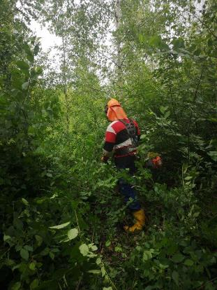
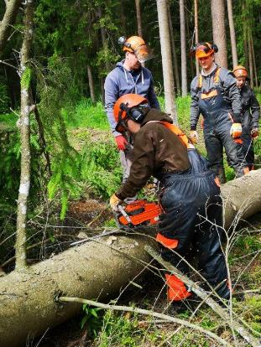
APMĀCĪBAS MEŽA ĪPAŠNIEKIEM,
no 2023. gada
LAP 2014. – 2020. apakšpasākuma “Profesionālās izglītības un prasmju apguves pasākumi” ietvaros apmācību realizācija varētu tikt pagarināta līdz 2025. gada rudenim
Iespējamā apmācību tematika :
  Svešzemju un vietējo koku sugu ieaudzēšana;
  Meža atjaunošana un ieaudzēšana CO₂ piesaistei, meža reproduktīvais materiāls;
  Mežaudžu izturība pret klimatiskajiem faktoriem un kaitēkļu apdraudējumiem, klimatviedā mežsaimniecība;
  Jaunaudžu kopšana nākotnes meža ražības un noturības palielināšanai;
  Meža bioloģiskās daudzveidības aizsardzība un saglabāšana mežizstrādē;
  Dabai tuvināta meža apsaimniekošana;
  Savvaļas dzīvnieku slimības, medījuma gaļas higiēna un pārtikas drošība;
  Meža apsaimniekošana kā uzņēmējdarbības veids, kooperācijas iespējas meža īpašniekam;
  Motorinstrumentu izmantošana mežizstrādes darbos, kokmateriālu kvalitātes novērtēšana;
  Digitālo tehnoloģiju izmantošana meža apsaimniekošanā;
  Pamatzināšanas meža apsaimniekošanas uzsākšanai;
  Efektīvas medību saimniecības veidošana, meža dzīvnieku postījumu samazināšanas iespējas;
  Meža ekosistēmas pakalpojumi, integrācija meža apsaimniekošanā.

Slide 9
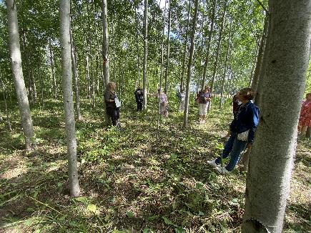
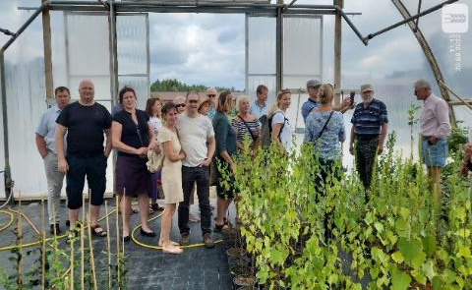
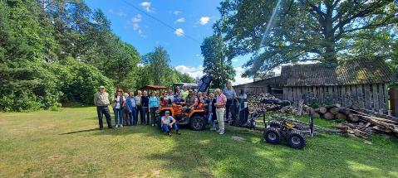
MEŽU APMEKLĒJUMI LATVIJĀ
2022. gads
LAP 2014-2020 apakšpasākuma “Atbalsts saimniecību un mežu apmeklējumiem” ietvaros
Skaitliskie rezultāti:
26 mežu apmeklējumu grupas
~ 480 mežu apmeklējuma dalībnieki – meža īpašnieki, mednieki, meža nozarē nodarbinātie
TOP 3 tēmas:
Tehnikas un tehnoloģiju izmantošana privāto mežu apsaimniekošanā;
Sabiedrībai sociāli nozīmīgu mežu apsaimniekošana un labiekārtošana;
Meža reproduktīvā materiālā ieguve un pārstrāde.
Sadarbības partneri: privāto mežu īpašnieki, LVM, LVMI “Silava”, DAP, pašvaldības.

Slide 10
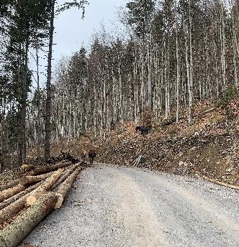
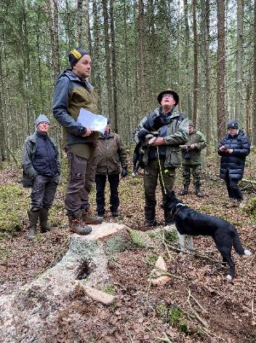
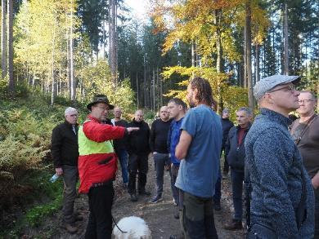
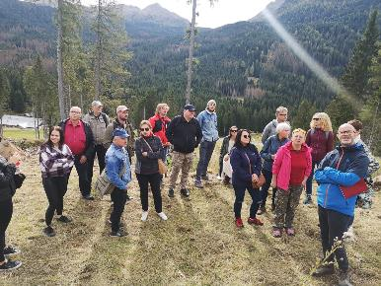
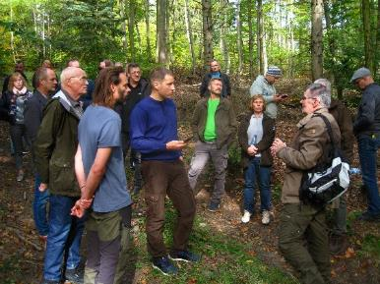
MEŽU APMEKLĒJUMI ĀRVALSTĪS, 2022. gads
LAP 2014-2020 apakšpasākums “Atbalsts saimniecību un mežu apmeklējumiem”
Skaitliskie rezultāti:
12 mežu apmeklējumu grupas
~ 240 mežu apmeklējuma dalībnieki – meža īpašnieki, mednieki, meža nozarē nodarbinātie, MPKS pārstāvji
Apmeklētās valstis – Zviedrija (2x), Somija, Igaunija, Lietuva (2x), Slovākija, Austrija, Rumānija (2x), Itālija (2x)
Tēmas: Kokaugu plantāciju un stādījumu izveide, meža apsaimniekošanas metodes ĪADT, meža reproduktīvā materiāla ieguve un ražošana, tehnikas un tehnoloģiju izmantošana privāto mežu apsaimniekošanā, sertificētu privāto mežu apsaimniekošana, preventīvie pasākumi meža dzīvnieku un kaitēkļu nodarīto postījumu ierobežošanai.
Partneri – Södra, Nordstrom Skog, TAPIO, Rumānijas mežsaimniecības centri, Itālijas meža dienests
(Corpo Forestale), Slovākijas meža centrs (Narodné lesnicke centrum),
Pro Silva Austria, Lietuvas meža institūts, Al Wood, Erametsakeskus.

Slide 11
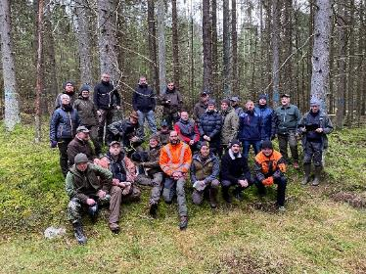
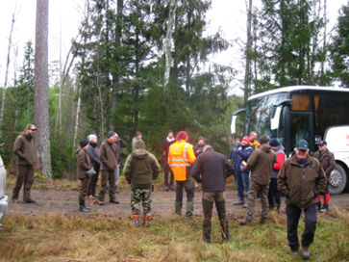

MEŽU APMEKLĒJUMI ĀRVALSTĪS, turpmāk
LAP 2014-2020 apakšpasākuma “Atbalsts saimniecību un mežu apmeklējumiem“ realizācija varētu tikt pagarināta līdz 2025.gada vasarai
Potenciālās mežu apmeklējumu tēmas:
Meža apsaimniekošanas prakses pielāgošana klimata izmaiņām, mežaudžu klimatizturība, svešzemju sugu ieaudzēšanas potenciāls;
Meža apsaimniekošanas metodes aizsargājamās dabas teritorijās, sertificētu mežu apsaimniekošana;
Tehnikas un tehnoloģiju izmantošana privāto mežu apsaimniekošanā;
Medību saimniecības nozīme privāto mežu apsaimniekošanā;
Meža ekosistēmu pakalpojumi, to integrācija apsaimniekošanā;
Koksnes kā atjaunojamā dabas resursu loma bioekonomikā, inovatīvas un modernas koksnes pārstrādes tehnoloģijas, produktu izmantošana iespējas;
Dabai tuvināta meža apsaimniekošana.

Slide 12
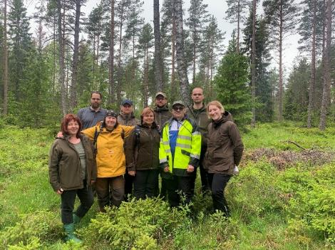
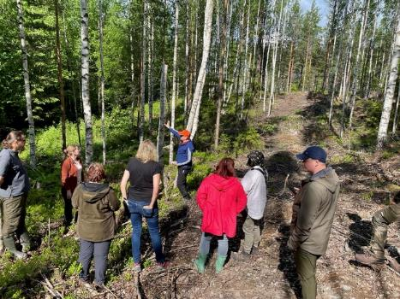
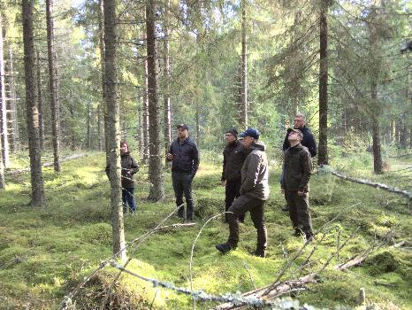
MEŽSAIMNIECĪBAS KONSULTANTU APMĀCĪBAS,
2022. gads
LAP 2014-2020 pasākuma “Konsultāciju pakalpojumi, lauku saimniecību pārvaldības un lauku saimniecību atbalsta pakalpojumi” apakšpasākums “Atbalsts konsultantu apmācībai”, sadarbībā ar Somijas mežsaimniecības konsultāciju uzņēmumu Tapio.
Dabisko dzīvotņu, savvaļas faunas un floras aizsardzība, savvaļas putnu aizsardzība, meža bioloģiskās daudzveidības novērtēšana – apmācīti 6 MKPC konsultanti un 1 MPKS “Mūsu mežs” konsultants;
Digitālo tehnoloģiju izmantošana (piemēram, tēmas: jaunākās tehnoloģijas meža teritoriju apsekošanā, uzmērīšanā, datu ievākšanā un tālākajā apstrādē) – apmācīti 3 MKPC konsultanti un 1 MPKS “Mūsu mežs” konsultants.

Slide 13
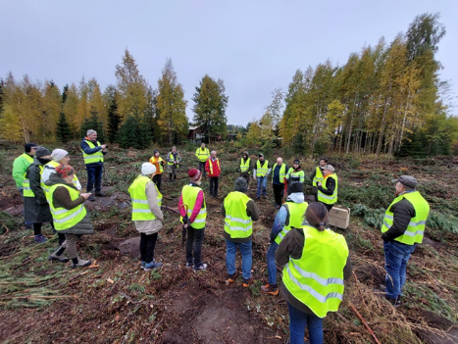
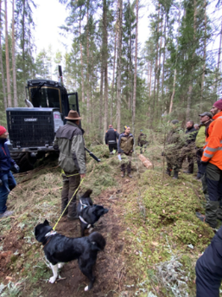
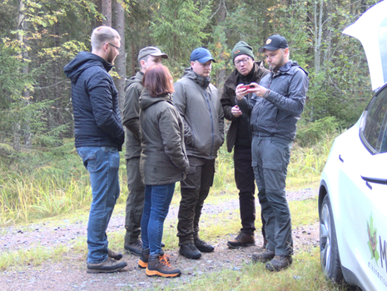
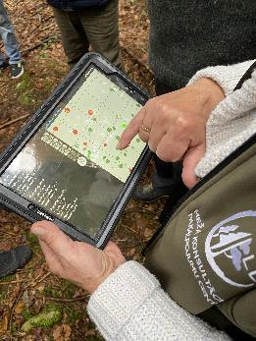
MEŽSAIMNIECĪBAS KONSULTANTU APMĀCĪBAS,
2023. gads
LAP 2014-2020 pasākuma “Konsultāciju pakalpojumi, lauku saimniecību pārvaldības un lauku saimniecību atbalsta pakalpojumi” apakšpasākums “Atbalsts konsultantu apmācībai”, sadarbībā ar Zviedrijas Lauksaimniecības Zinātņu Universitāti un LKKES.
Meža apsaimniekošana, augošu koku uzmērīšana, novērtēšana– 13 konsultanti (Latvija);
Meža ekonomikas pamatprincipi, bioekonomika, meža apsaimniekošana kā uzņēmējdarbības veids, mežsaimniecisko pakalpojumu kooperatīvo sabiedrību efektīva darbība – 7 konsultanti (Zviedrija).

Slide 14
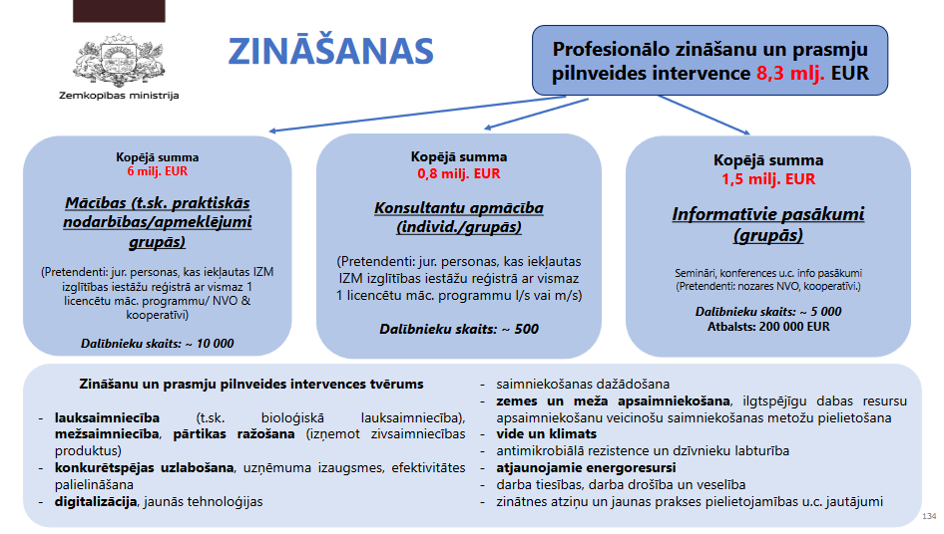

Kopējā lauksaimniecības politika Latvijā. Latvijas KLP Stratēģiskā plāna pasākumi no 2023. gada
(Zemkopības ministrija, 2022. gada septembris, oktobris).

Slide 15
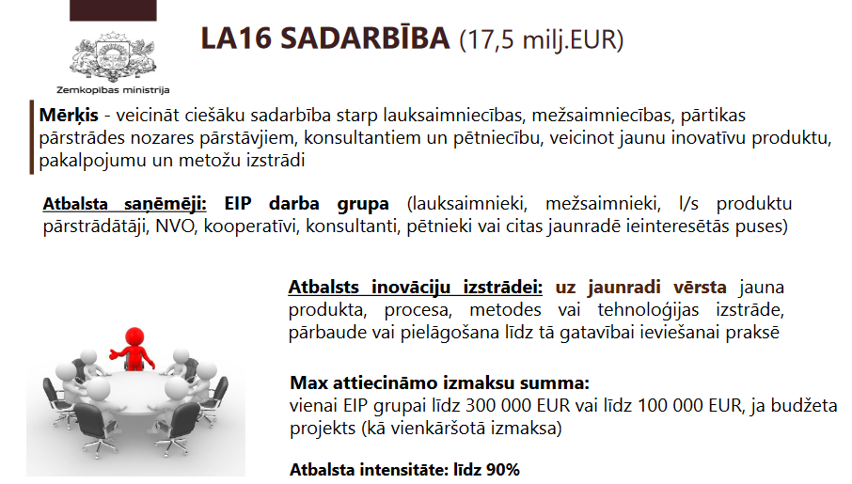

Kopējā lauksaimniecības politika Latvijā. Latvijas KLP Stratēģiskā plāna pasākumi no 2023. gada
(Zemkopības ministrija, 2022. gada septembris, oktobris).

Slide 16
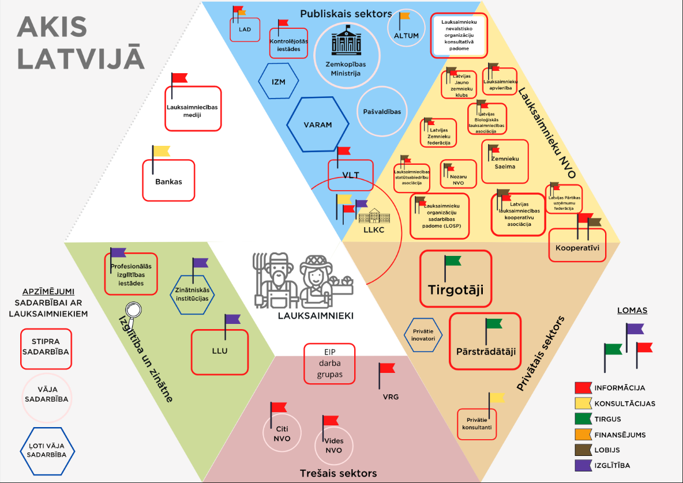
INFORMATĪVI PASĀKUMI MEŽA ĪPAŠNIEKIEM,
no 2023. gada

Slide 17
Jūsu viedoklis par aktuālo apmācību, pieredzes apmaiņas un konsultāciju tematiku
Aktuālā apmācību/pieredzes apmaiņas tematika/virzieni (norāda TOP 5):
1. Meža apsaimniekošanas pielāgošana klimata izmaiņām, klimatviedā mežsaimniecība;
2. Meža atjaunošana, svešzemju un vietējo koku sugu ieaudzēšana;
3. Meža ekosistēmu pakalpojumu attīstīšana privātajos mežos;
4. Dabai tuvināta meža apsaimniekošana, meža bioloģiskā daudzveidība;
5. Kooperācijas iespējas meža īpašniekam, meža uzņēmējdarbība;
6. Tehnikas un tehnoloģiju izmantošana mežu apsaimniekošanā, darbs ar motorinstrumentiem;
7. Digitālo tehnoloģiju izmantošana meža apsaimniekošanā
8. Efektīvas medību saimniecības veidošana, meža dzīvnieku postījumu samazināšana;
_____________________________________________________________
Aktuālā konsultāciju tematika (sarindo pēc svarīguma):
1. Meža vērtība (ekonomiskie jautājumi);
2. Mežkopības lēmumu pieņemšana (lēmumu pieņemšana darbībām- atjaunošana/kopšana);
3. Meža sanitārā stāvokļa izvērtēšana (vējgāzes/kaitēkļi);
4. Dabai tuvinātas meža apsaimniekošanas plānošana, meža bioloģiskās daudzveidības novērtēšana;
5. _________________________________________

Slide 18
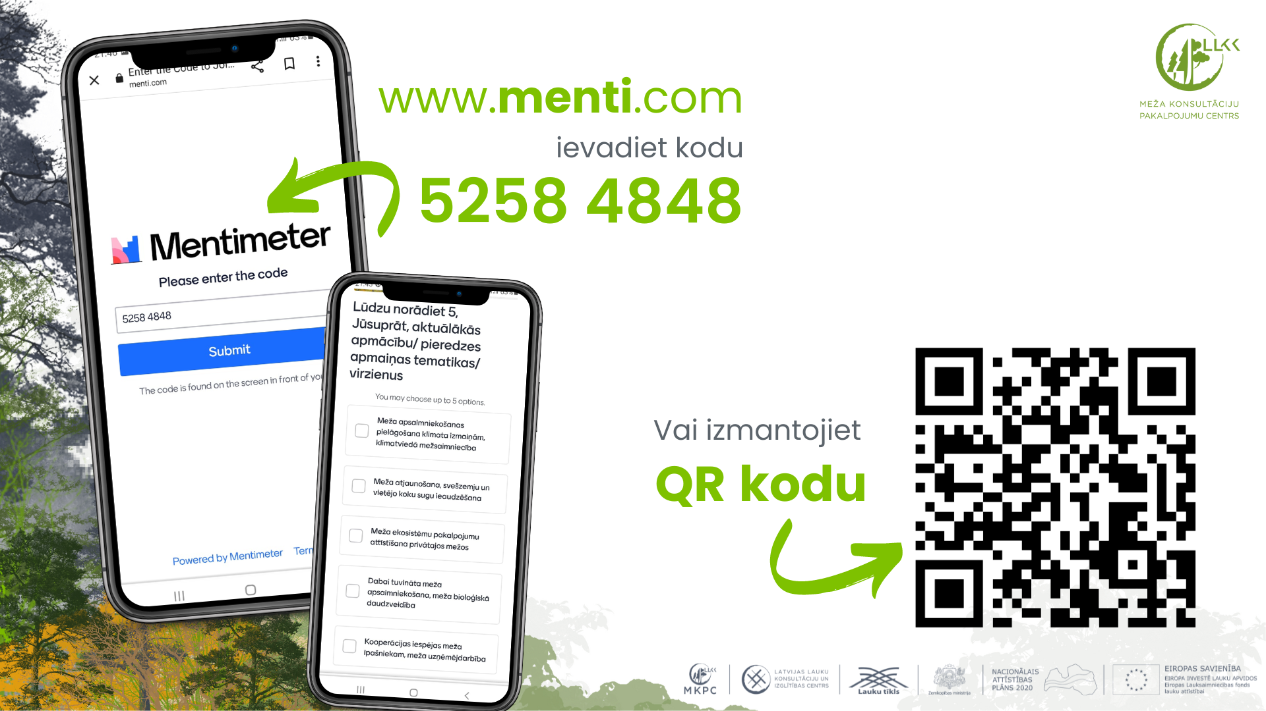

Slide 19


PALDIES PAR UZMANĪBU!
Latvijas Lauku konsultāciju un izglītības centrs
Meža konsultāciju pakalpojumu centrs
www.mkpc.llkc.lv
mkpc@mkpc.llkc.lv
Mežsaimniecības konference meža īpašniekiem 2022
Notes:
19

